Slide 1
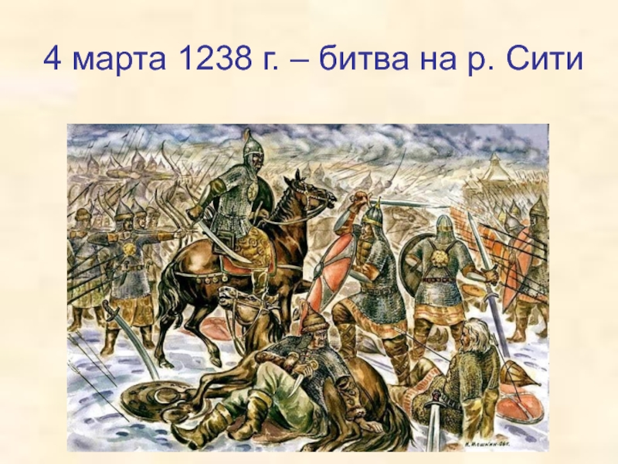
Подготовила Воспитатель
МДОУ « Детский сад Березка»
Яковлева О.Е

Slide 2
Цели и задачи
Цель: Воспитание у детей нравственно-патриотических чувств за край, где они живут, за свою малую Родину.
Задачи:
Образовательная: закреплять представления воспитанников о своем родном крае, о малой родине. Познакомить детей с таким словам – богатыри, доспехи.
Развивающая: развивать чувства ответственности и гордости за достижения страны, родного края; развивать эстетические и эмоциональные чувства при восприятии художественного слова, память.
Воспитательная: воспитывать патриотические чувства, любовь к Родине, к краю, к природе; чувство доброты, сопереживания ко всему живому и прекрасному.

Slide 3
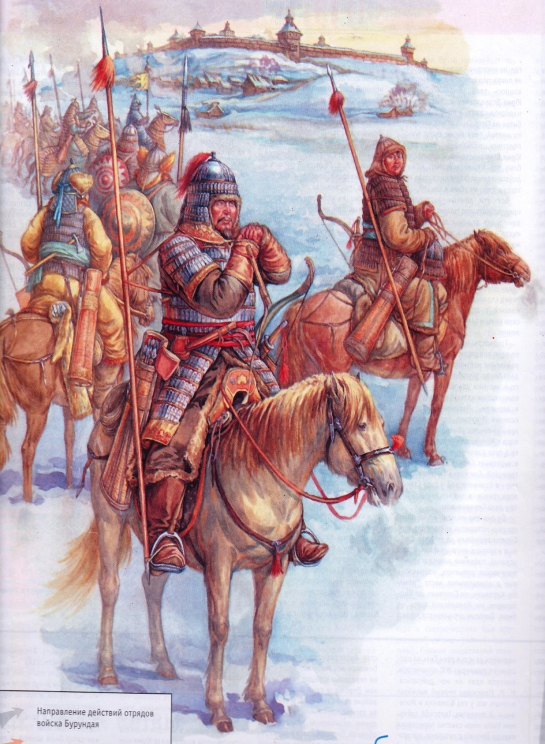
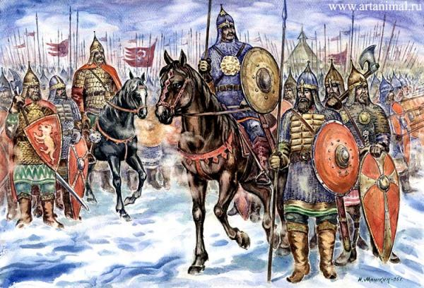
Ситская битва
.

Slide 4
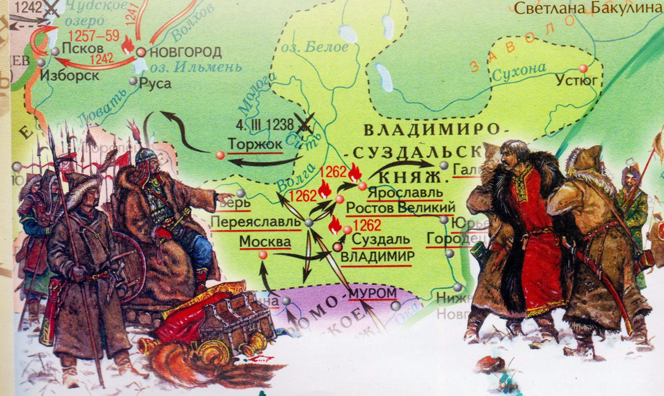

Slide 5
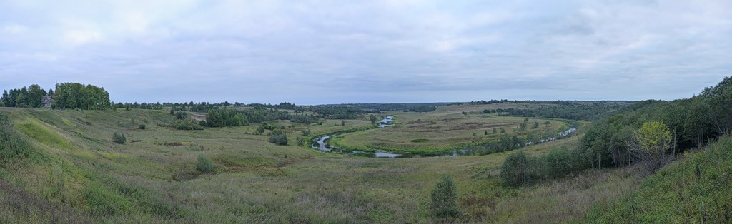
Вечная память русским воинам, героически павшим в битве с монголо-татарами.
Панорама реки Сить

Slide 6
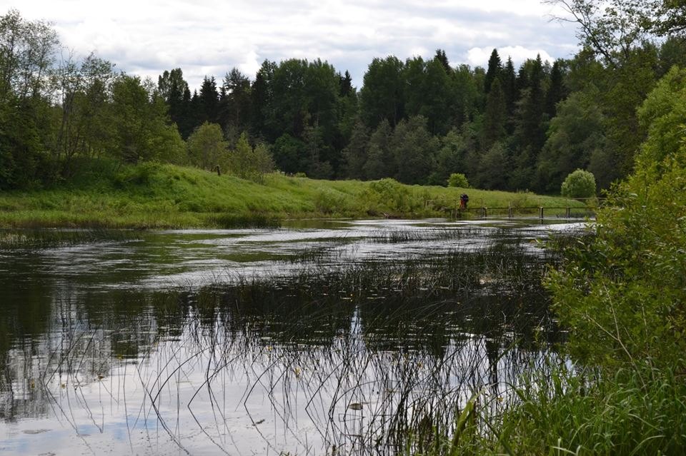
,
Река Сить у сел Станилово, Красное и д. Лопатино, где произошло решающее сражение

Slide 7
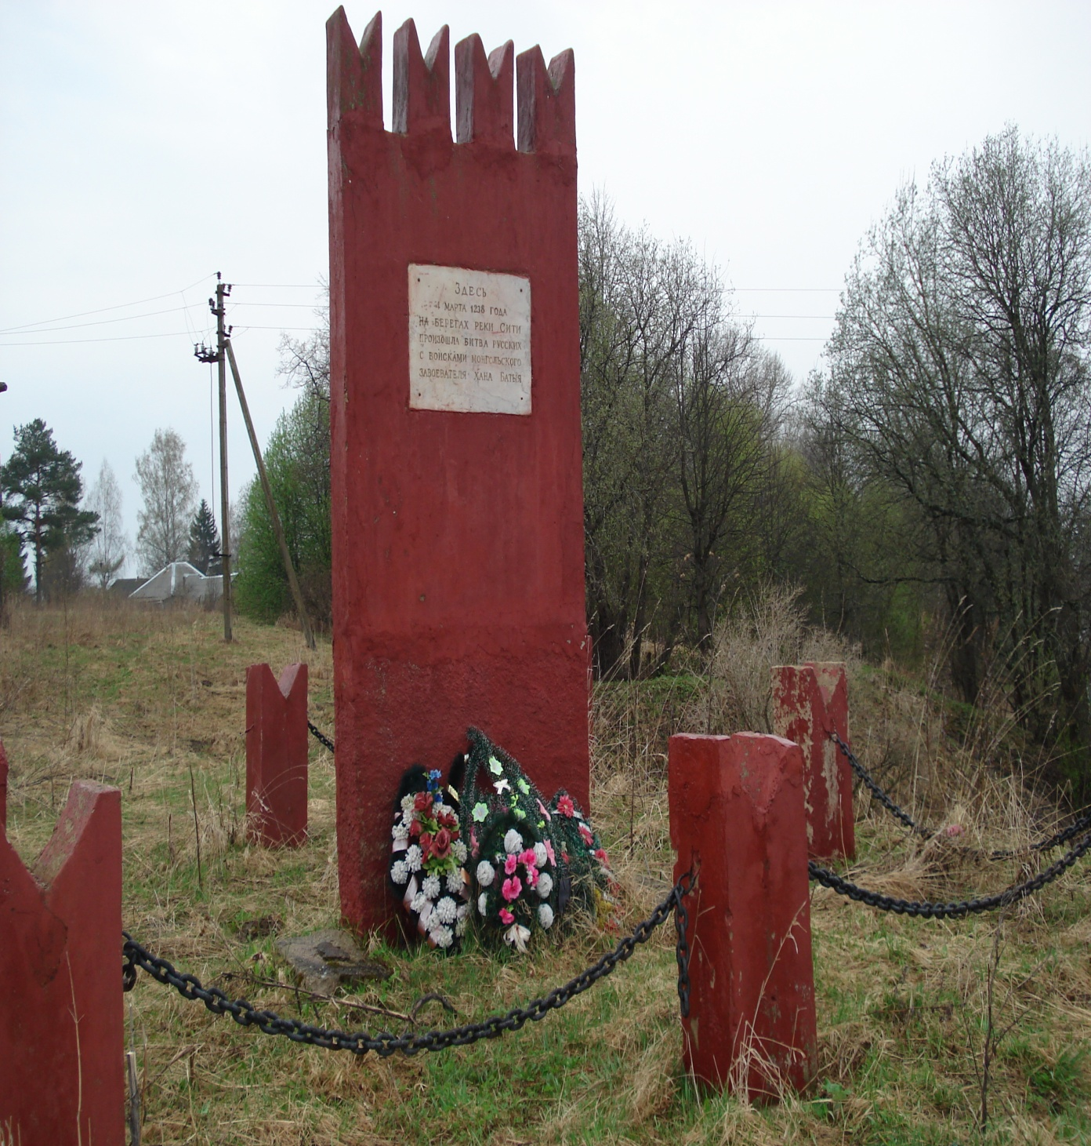

Slide 8
Спасибо за внимание !

